Slide 1
2017 특화프로그램
사소향
사랑과 소통의 향기
사랑하는 소중한 사람에게 드리는 향기 선물

Slide 2
목차
프로그램명
목적
목표
대상
횟수
내용
예산
제공자
기대효과
진행모습
향후계획

Slide 3
1. 프로그램명
프로그램명 : 특화프로그램 _ 사소향
추진배경 : 이용자 가족 격려 및 지지
이용자는 가족에게 민폐를 끼치고 있다는 부담감
이용자 가족들은 다년간 부양으로 인한 정서적 피로도 증가
센터와 이용자 가족간 소통 창구 증대 필요성
프로그램 구성의 획일화, 기성화

Slide 4
2. 목적
이용자 가족의 감동 및 정서이완
이용자가 가족에게 기여할 부분이 있음을 확인시킴으로 가족에 대한 죄책감 완화
가족의 소중함 체감

Slide 5
3. 목표
월 1회 꽃바구니 만들기 작업을 할 수 있다
행복한 가족사진을 제작할 수 있다

Slide 6
4. 대상
동대문실버데이케어센터 이용 어르신
이용자 가족( 24가정)

Slide 7
5. 횟수
작품만들기 : 월 1회(매월 마지막 월요일 15시)
가족사진 전시회 : 연1회(연말 가족간담회)

Slide 8
6. 내용
데이케어센터 이용 어르신이 월 1회 특화프로그램 “사소향” 시간을 통해 직접 제작한 꽃바구니를 가족에게 전달하고, 행복한 모습으로 가족사진 촬영함

Slide 9
7. 예산
월 1회 x 12개월 x 1회분재료 6만원
= 72만원
강사비 월 1회 4만원 x 12개월 = 48만원
합 120만원

Slide 10
8. 제공자
동대문실버데이케어센터 원예치료 전담강사 박순정
강사약력
한국 방송통신대 불문과
교육원예지도자 과정
복지원예사양성과정
집단상담사 과정
정릉종합복지관 원예수업
면북, 연지, 상원, 병점초등학교 원예수업
둔촌중학교 원예수업
해공데이케어, 동작실버센터, 동부시립요양센터 원예치료

Slide 11
9. 기대효과
생동감 있는 프로그램 구현
세대 상호간 이해 및 공감으로 고령 어르신들의 정서적 필요성 충족
작품을 전시함으로 성취감 및 자기 효능감 개발

Slide 12
10. 진행모습

Slide 13
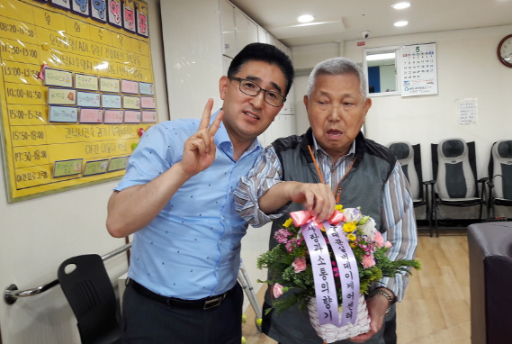

Slide 14
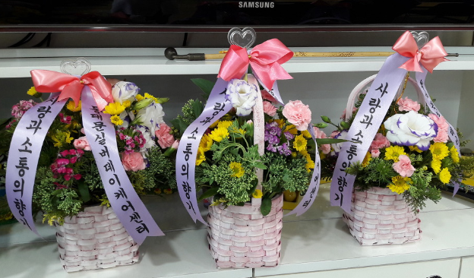

Slide 15
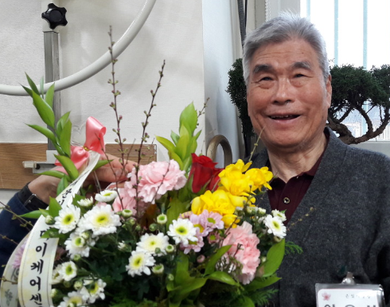

Slide 16
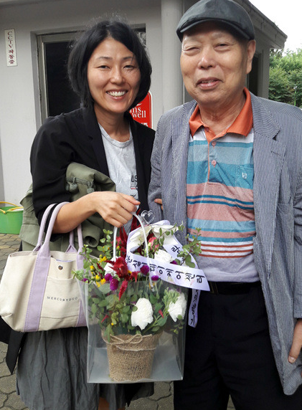

Slide 17
11. 향후계획
1년간 촬영한 가족사진들을 연말에 전시회를 준비하여 전시할 계획임

